Slide 1

近期研究学习内容分享
汇报⼈： 凌志祥 ⽇期：2024-01-03

Slide 2
天府工程数值模拟与软件创新中心
TIANFU ENGINEERING-ORIENTED NUMERICAL SIMULATION & SOFTWARE INNOVATION CENTER
Ⅰ 基于HDF5的统一数据管理
Ⅱ GPU并行算法、HPC体系结构
Ⅲ ANSYS 2024 R1 GPU功能预览
CONTENTS
⽬ 录

Slide 3
基于HDF5的统一数据管理
GPU Direct IO with HDF5
目前大部分HPC系统都在使用GPU作为性能加速的途径。在使用GPU作为加速器的大规模模拟中，CPU主机内存当前被用作GPU设备内存和文件系统之间数据传输的缓冲区。由于CPU不需要对其中大部分数据进行操作，那么这种方式是非常浪费主机内存和影响加速效果的。
所以，考虑在CFD科学计算模拟过程中，加入一种全新的技术GDS（NVIDIA GPU Direct Storage），从而可以在GPU设备内存和文件系统之间直接传输数据。这种方法可以通过去掉额外的拷贝来缩短延迟，并实现更高的带宽。
大规模的CFD计算对数据 I /O 能力提出了很高需求。层次式文件格式( HDF5) 可有效管理大规模科学数据，为了考虑在算法框架中充分利用GDS，考虑进一步使用HDF5来对并行 I /O 提供良好的支持。
因为TaiChi实现多主机和设备之间的数据上层接口统一，所以初步使用taichi做了一点点测试，后续想按照这个思想，做一个自研的类taichi的，基于HDF5的统一数据管理。
LZX
天府工程数值模拟与软件创新中心

Slide 4
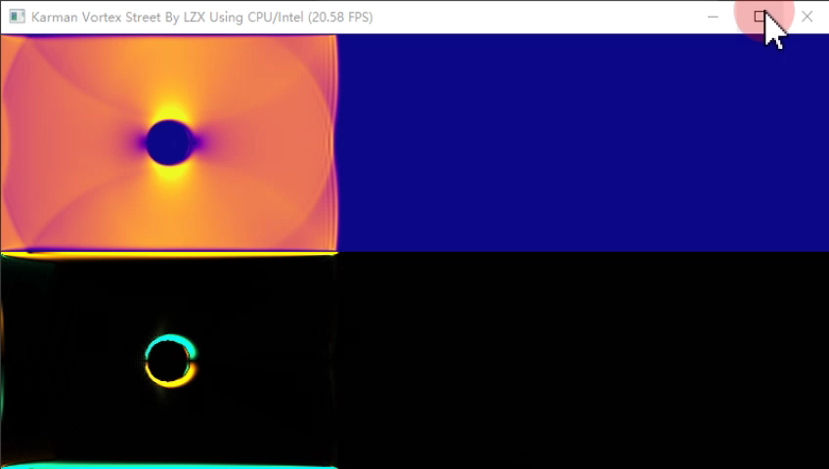
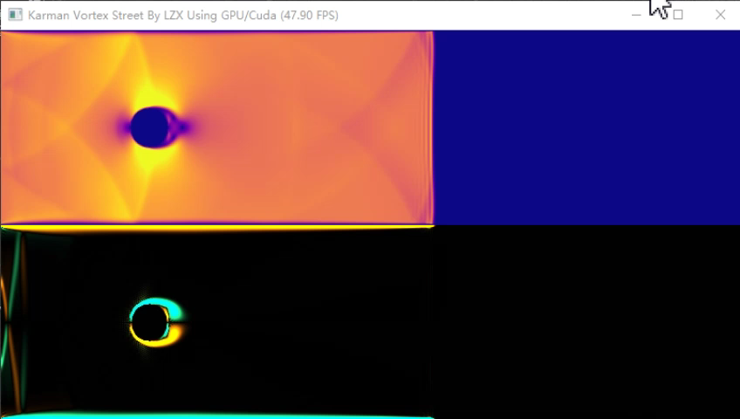
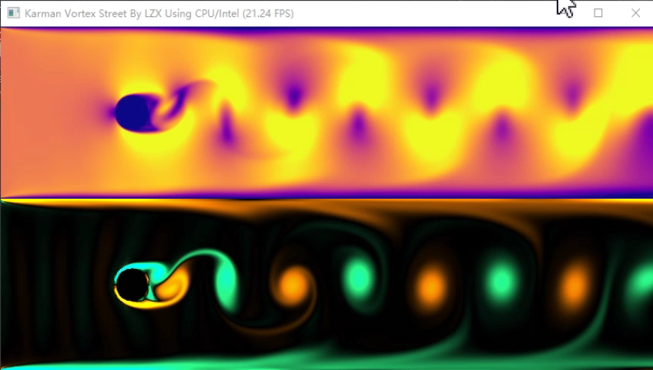
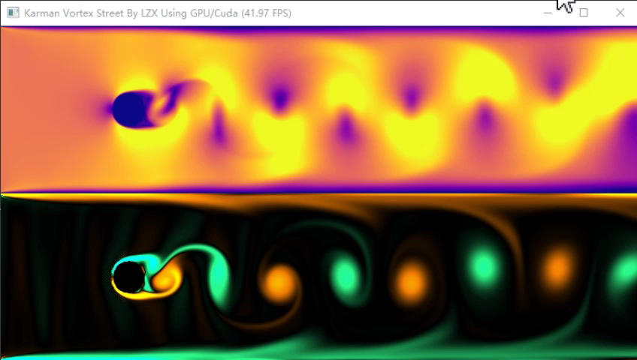
基于HDF5的统一数据管理
LZX
天府工程数值模拟与软件创新中心

Slide 5
天府工程数值模拟与软件创新中心
TIANFU ENGINEERING-ORIENTED NUMERICAL SIMULATION & SOFTWARE INNOVATION CENTER
Ⅰ 基于HDF5的统一数据管理
Ⅱ GPU并行算法、HPC体系结构
Ⅲ ANSYS 2024 R1 GPU功能预览
CONTENTS
⽬ 录

Slide 6

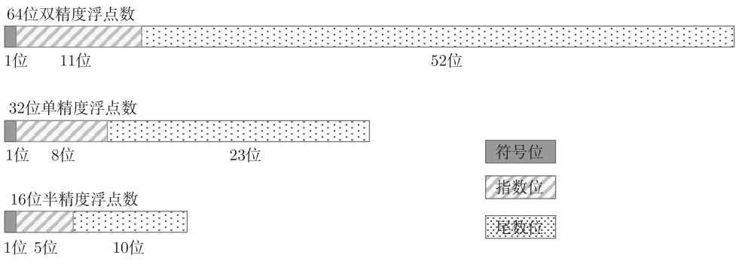
《高性能计算机体系结构》
通用的计算机性能评价指标，即每秒浮点运算次数
CFloating-Point Operations Per Second, FLOPS)
除了计算性能，可靠性、利用率、能耗、 1/0 性能、易用性、可编程性等也是重要的系统评价指标。
LINPACK 是目前测试高性能计算机系统浮点运算性能最常用的基准评测程序之一。通过调用 BLAS (Basic Linear Algebra Subprograms) 包， LINPACK 实现了浮点运算。
LZX
天府工程数值模拟与软件创新中心

Slide 7
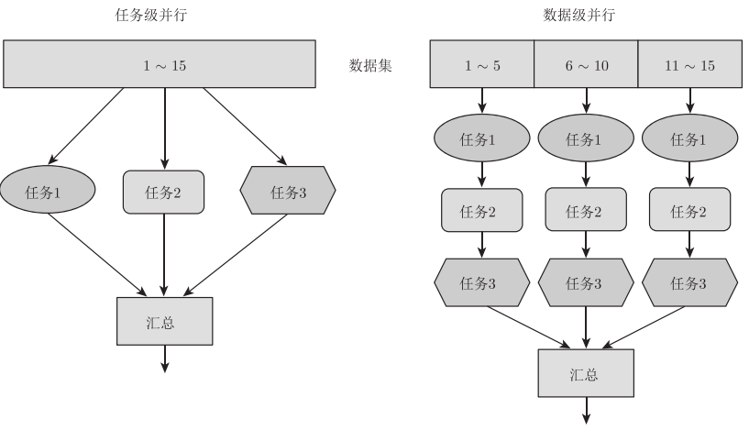
《高性能计算机体系结构》
并行计算主要包括位级并行、指令级并行、数据级并行、任务级并行等。
在线程数增加的同时，按相同的倍率扩大了问题规模，效率保持不变，这种情况称为弱可扩展。
如果线程数增加了，但问题规模保持不变，程序的效率也不变，则程序称为是强可扩展的。
LZX
天府工程数值模拟与软件创新中心

Slide 8
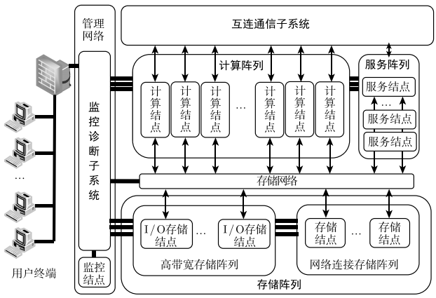
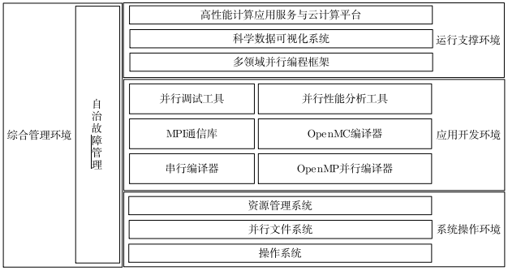
《高性能计算机体系结构》
“天河二号”超级计算机由计算阵列、存储阵列、服务阵列、互连通信子系统、监控诊断子系统五大部分组成。
其中，计算阵列包含 17920 个计算节点，每个计算节点包含 2 个多核中央处理器和 3 个众核加速器。
LZX
天府工程数值模拟与软件创新中心

Slide 9
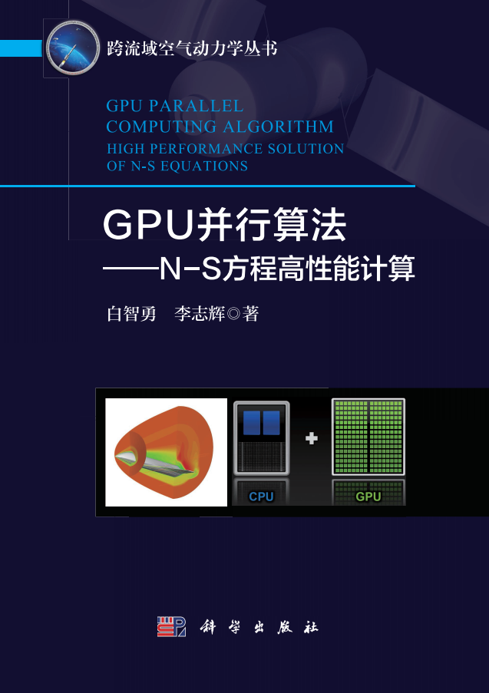
《GPU并行算法——N-S方程高性能计算》
第 1 章介绍相关研究背景。
并行计算和异构技术；
高超声速流动模拟。
第 2 ～ 6 章：介绍基于 CUDA Fortran 的 GPU 通用计算基本概念、编程方法与优化原则。
Cuda Fortran编译
Cuda线程模型
Cuda设备存储类型
Cuda任务级并行
Cuda Fortran程序优化
第 7～9 章：介绍基于 MPI+CUDA 的 N-S 方程数值求解。
NS方程在高超声速流场数学模型
NS方程并行算法
GPU异构并行算法：数据依赖关系、边界条件处理、数据结构等
LZX
天府工程数值模拟与软件创新中心

Slide 10
天府工程数值模拟与软件创新中心
TIANFU ENGINEERING-ORIENTED NUMERICAL SIMULATION & SOFTWARE INNOVATION CENTER
Ⅰ 基于HDF5的统一数据管理
Ⅱ GPU并行算法、HPC体系结构
Ⅲ ANSYS 2024 R1 GPU功能预览
CONTENTS
⽬ 录

Slide 11

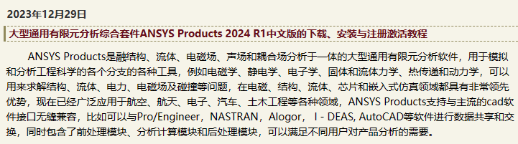
ANSYS 2024 R1 GPU方面功能预览
Fluent原生GPU求解器
GPU求解器支持顺序更新参数研究（对于受GPU支持的各种参数）。
Fluent GPU求解器现在支持以下物理模型：
对于组分输运模型，已支持有限速率/无TCI湍流化学相互作用模型和刚性化学求解器。
支持Sponge层声学模型。
对于材料属性，密度现在可以使用分段线性、分段多项式和多项式选项定义。
Fluent GPU求解器现在支持旋转周期边界条件。
Fluent GPU 求解器现在纳入了针对劣质网格的劣质网格数值方法。
耦合求解器与稳态流动和流动Courant数。
密度项支持二阶迎风格式。
优化LES数值方法。
LZX
天府工程数值模拟与软件创新中心

Slide 12
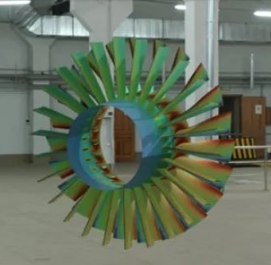
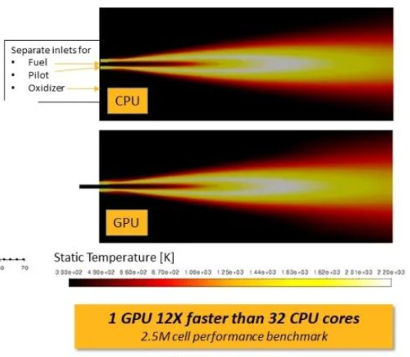
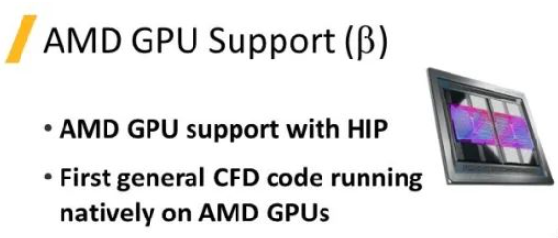
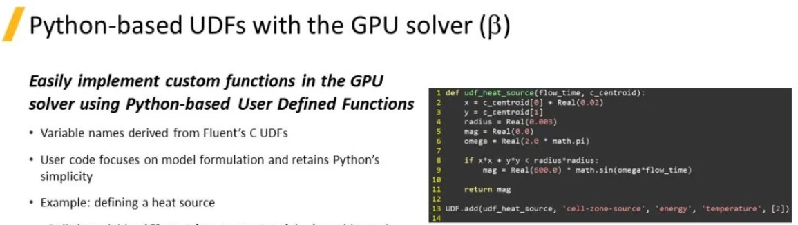
ANSYS 2024 R1 GPU方面功能预览
LZX
天府工程数值模拟与软件创新中心

Slide 13
THANKS!
感 谢 您 的 观 看
天府工程数值模拟与软件创新中心
TIANFU ENGINEERING-ORIENTED NUMERICAL SIMULATION & SOFTWARE INNOVATION CENTER
四川大学江安校区 成都市双流区川大路

